Slide 1
Типичные ошибки, допускаемые кадастровыми инженерами при подготовке межевых и технических планов (геодезическое обоснование)
Липатов Дмитрий Андреевич
Главный специалист-эксперт отдела геодезии и картографии Управления Росреестра по Санкт-Петербургу

Slide 2
Нормативные правовые акты
Федеральный закон от 30.12.2015 № 431-ФЗ «О геодезии, картографии и пространственных данных и о внесении изменений в отдельные законодательные акты Российской Федерации»;
Федеральный закон от 26.06.2008 № 102-ФЗ «Об обеспечении единства измерений»;
Пункты 31, 32, 33, 34, 37, 38, 74 Требований к подготовке межевого плана, утвержденных приказом Министерства экономического развития Российской Федерации от 08.12.2015 № 921:
Пункты 28, 29, 30, 38, 39 Требований к подготовке технического плана, утвержденных приказом Министерства экономического развития Российской Федерации от 18.12.2015 № 953;
Иные нормативные правовые акты

Slide 3
Исходные данные
Управление Росреестра по Санкт-Петербургу (координаты пунктов триангуляции и пунктов полигонометрии)
Комитет по градостроительству и архитектуре Санкт-Петербурга (координаты пунктов полигонометрии)
ООО «НПП «ГЕОМАТИК» (предоставление информации сети дифференциальных геодезических станций «ГЕОСПАЙДЕР»)
СПб ГКУ «ЦИОГД» (предоставление информации спутниковой геодезической сети референцных станций Санкт-Петербурга)

Slide 4
Геодезическая основа
Система координат СК-1964
Название пункта и тип знака геодезической сети | Класс геодезической сети | Координаты, м * |  | Примечание
 |  | Х | У
oms001, gps | - | 98041.80 | 124170.71 | Пункты являются точками съемочного обоснования, ошибки в указании класса/разряда
Т1, металлический уголок | 3 | 97937.05 | 123532.13
0187, п.п. | 1 | 98026.86 | 123701.82 | Пункт уничтожен
ОМС-1834, омс | 1 | 75 475.15 | 109 814.42 | Пункт имеет иное название, тип знака и класс/разряд
18146, п.п. | 1 | 92127.85 | 76865.35 | Координаты соответствуют местоположению ДГС
SL55, омс | омс | 88995,28 | 117092,11 | Ошибка в указании типа знака и класса/разряда
0165, п.п. | 2 | 83338.79 | 114142.08 | Ошибка в указании класса/ разряда, использование «устаревших» координат
Поги, п. тр. | 2 | 410430,27 | 2197438,69 | Указание координат в МСК-47 (пересчет координат)
10546, п.п. | 1 р. | 97141.75 | 12462100.80 | Указание лишних цифр
* Сведения о координатах пунктов не соответствуют значениям, содержащимся в каталогах координат

Slide 5
Сведения о средствах измерений
Наименование прибора (инструмента, аппаратуры) | Сведения об утверждении типа измерений | Реквизиты свидетельства о поверке прибора (инструмента, аппаратуры) | Примечание
Дальномер лазерный Leica Disto X310 | 50417-12, действительно до 12.04.2019 | Свидетельство о поверке № 275681 от 13.04.2018 | Указание прибора, не соответствующего методу определения координат
Аппаратура геодезическая спутниковая PrinCe X91 | 068946, 27.06.2019 | СП 4669177 | Указание недостоверных сведений об утверждении типа измерений, указание заводского номера прибора
Тахеометр Topcon GTS-236 | - | №1522-15 от 17.03.2015 | Отсутствие сведений об утверждении типа измерений, указание реквизитов свидетельства о поверке иного средства измерения (счетчика ХВС)
Тахеометр электронный SET 530 R3-L (SOKKIA) | - | № 6720177, до 01.09.2018г. | Отсутствие сведений об утверждении типа измерений
Тахеометр электронный CX-106 | 49708-12, 16.11.2019 | 0086994 от 16.11.2016 | Проведение работ прибором, не прошедшим поверку

Slide 6
Методы определения координат и СКП
Геодезический метод
Метод спутниковых геодезических измерений (определений)
СКП ≤ 0,1 м
Аналитический метод
СКП > 0,1 м (<1:200)
СКП ≤ 0,1 м
СКП ≤ 0,1 м
Картометрический метод
СКП > 0,1 м (<1:200)
Фотограмметрический метод

Slide 7
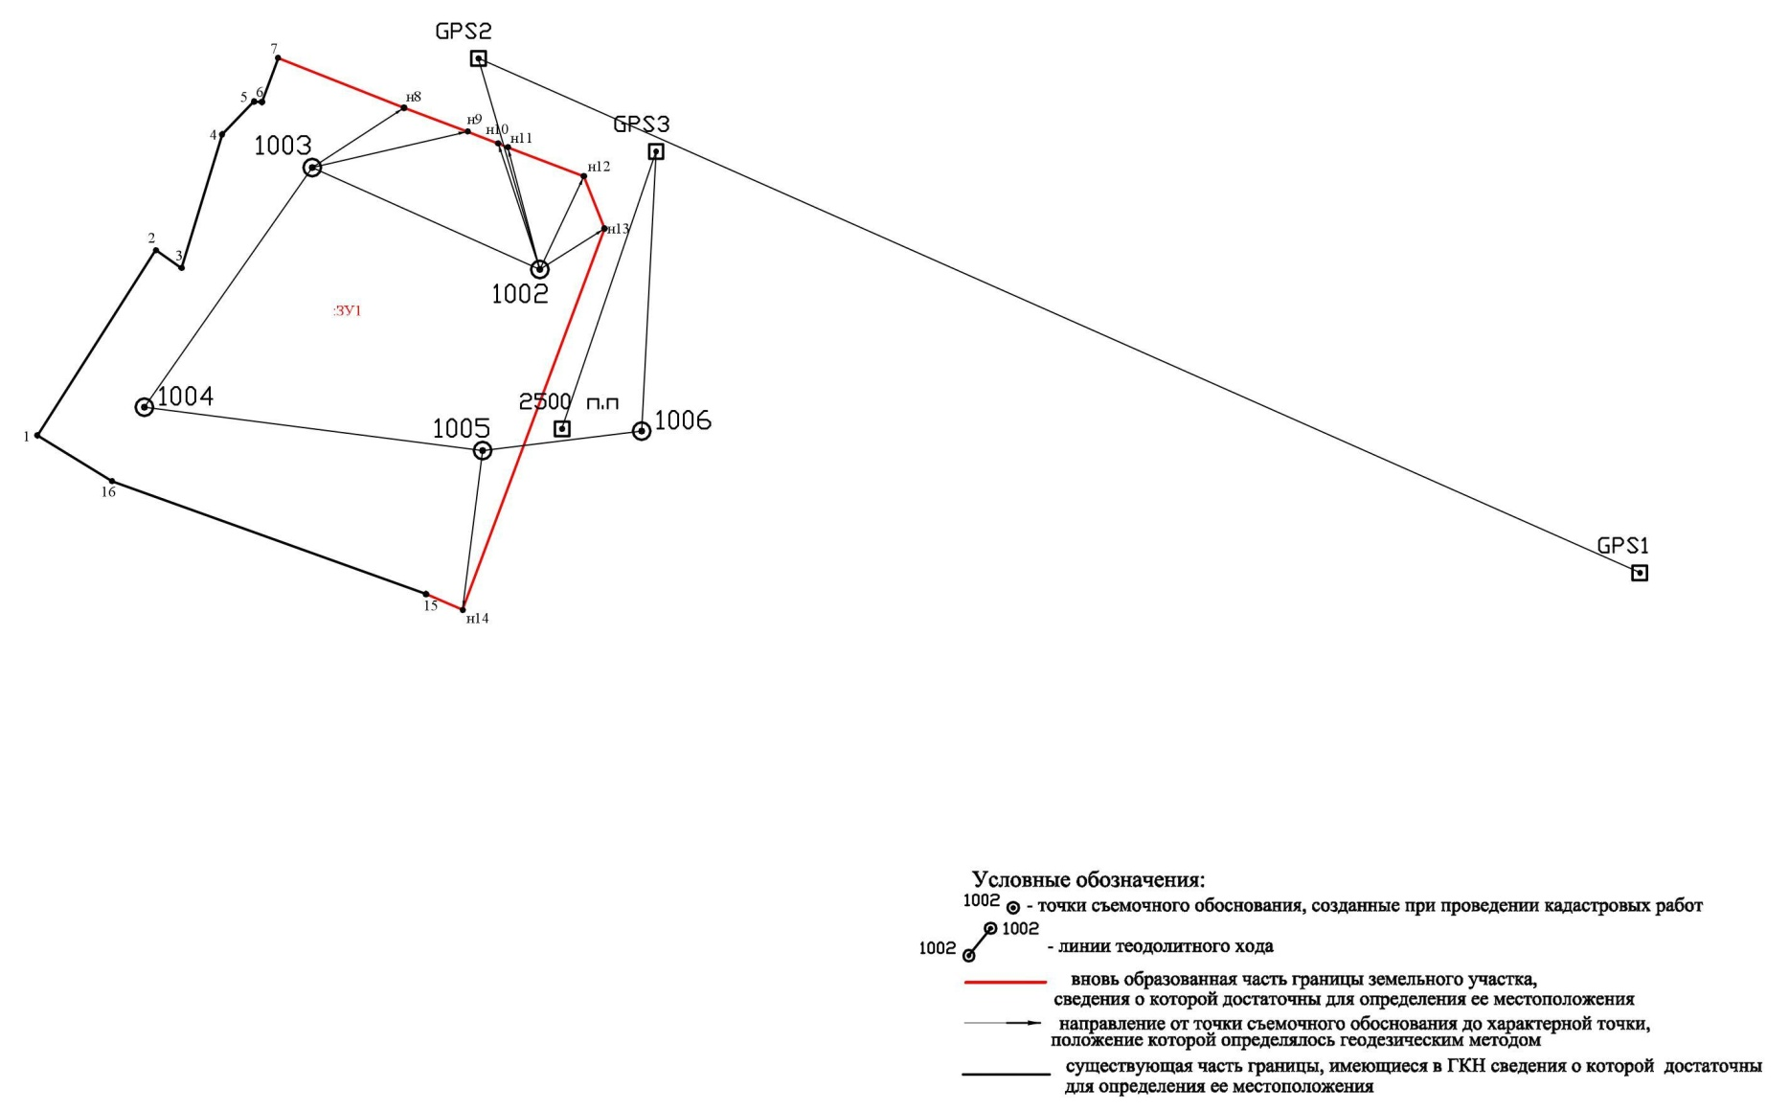
Схема геодезических построений
7

Slide 8
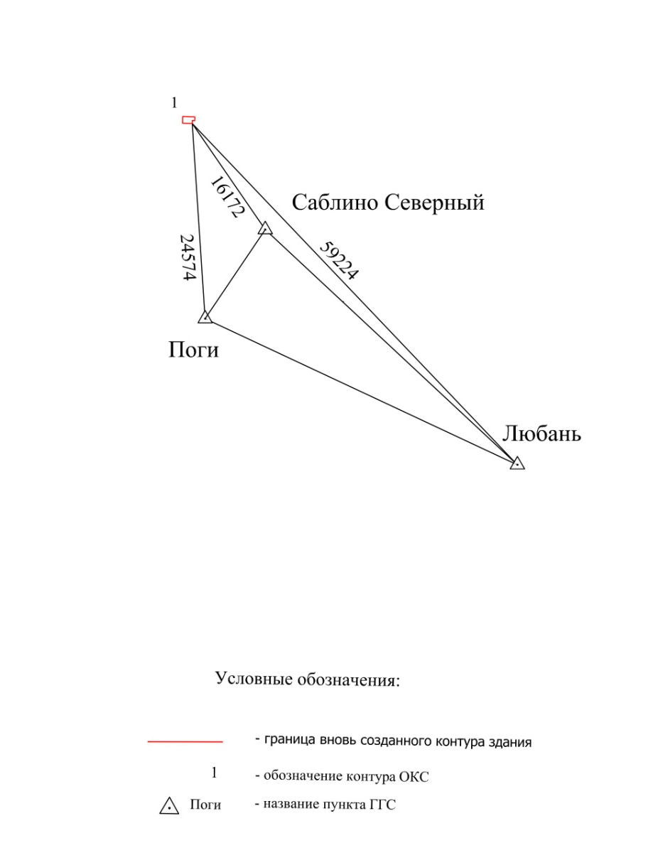
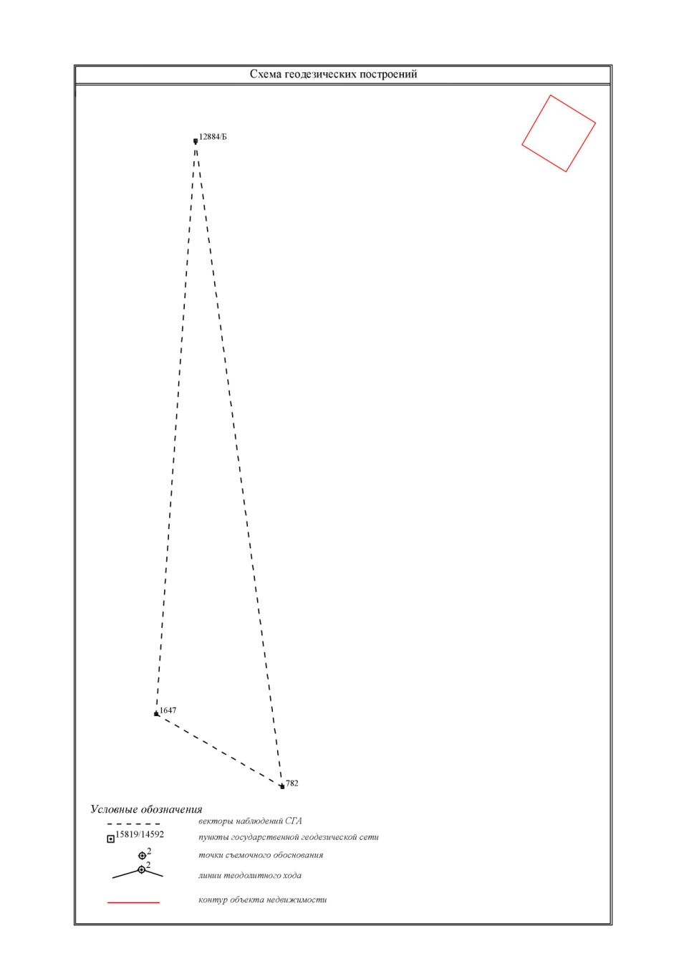
Схема геодезических построений
8

Slide 9
Пример допущенных ошибок
9

Slide 10
Пример допущенных ошибок
10

Slide 11
Спасибо за внимание!
Консультирование кадастровых инженеров и иных заинтересованных лиц по вопросам проведения геодезических работ при осуществлении кадастровой деятельности, а также по вопросам подготовки межевых и технических планов (геодезическое обоснование), осуществляется должностными лицами отдела геодезии и картографии Управления Росреестра по Санкт-Петербургу:
по телефону
8 (812) 617-25-68,
8 (812) 654-64-66 (доб. 4125);
по адресу электронной почты
ogk.rosreestr.spb@yandex.ru.
11

